Slide 2
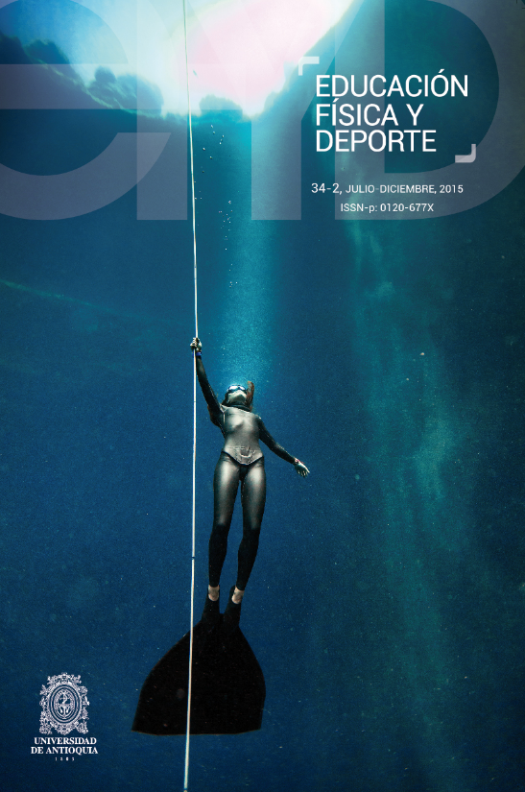
revistaefyd@udea.edu.co

Slide 3
Gestión del conocimiento responsabilidad social de las Instituciones de Educación Superior
Crisis de los medios de divulgación y difusión de conocimiento en Deporte, Educación Física y Deporte

Slide 4
El papel de la publicación científica y académica
Divulgación
Científica

Slide 5
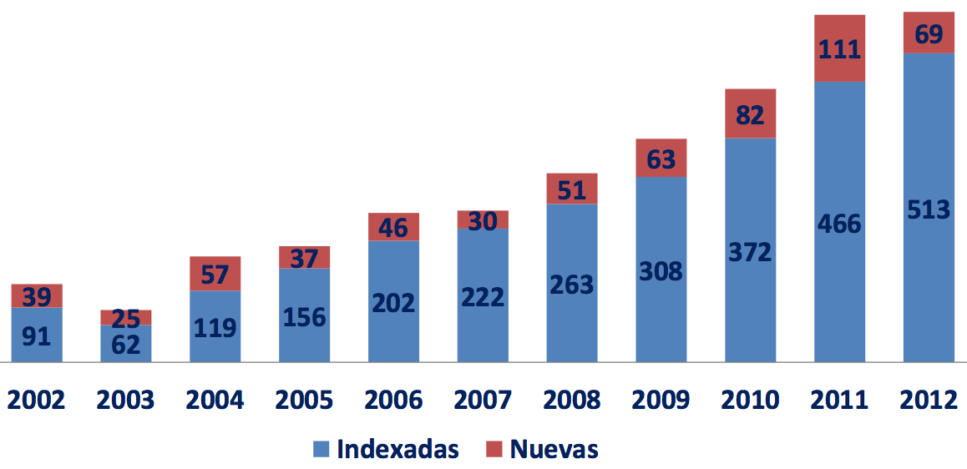
La publicación científica y académica en Colombia

Slide 6
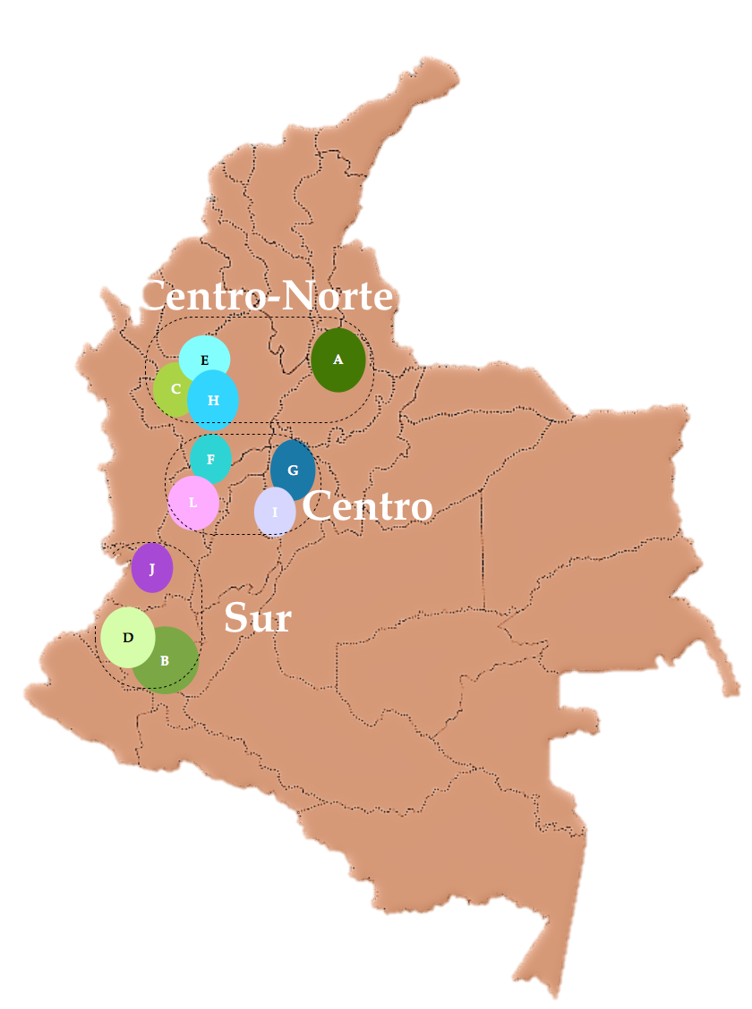
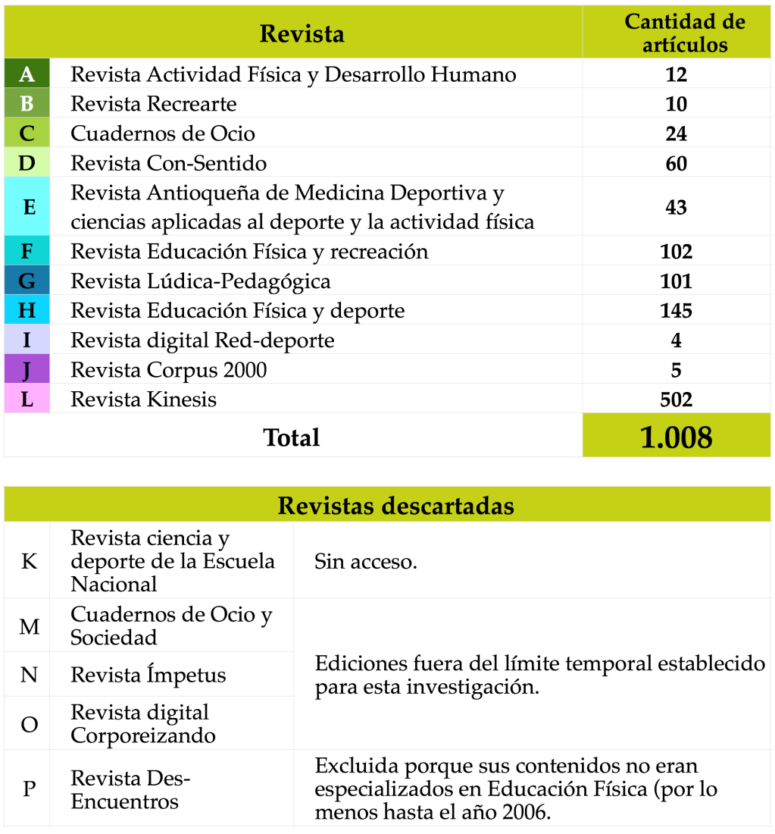
Estado de la publicación en nuestro campo a 2006

Slide 7
La publicación científica y académica en Colombia
2017
REGISTRADAS | 604 | 100%
AVALADAS | 551 | 91,23%
INFORMACIÓN COMPLETA | 344 | 62,43%
CUMPLIMIENTO FASE II | 67 | 19,48%

Slide 8
Estado de la publicación en nuestro campo a 2017
ACTIVIDAD FÍSICA
Y DESARROLLO HUMANO

Slide 9
Causas del actual estado de la publicación en nuestro Campo
Carencias Cultura Profesional
Calidad de los trabajos
Disponibilidad revisores
Baja cualificación equipos editoriales
Contexto institucional y jurídico adverso
Precariedad de recursos
Ausencia de cooperación interinstitucional

Slide 10
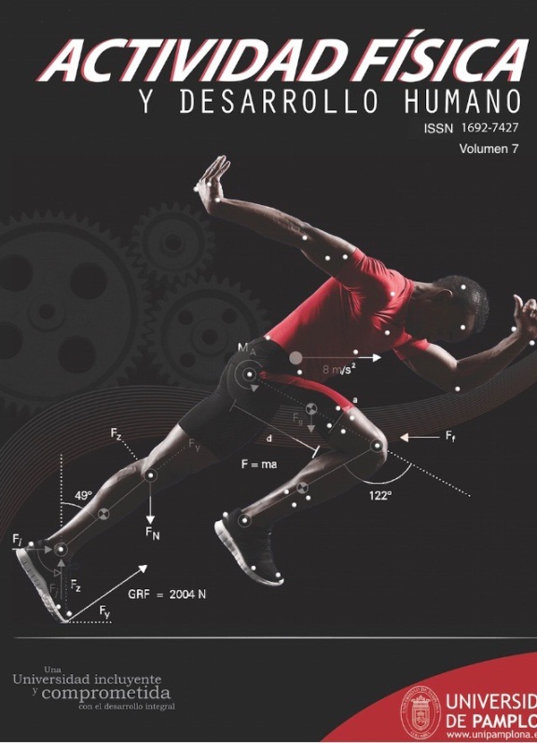
Implicaciones para nuestro Campo
Estancamiento en configuración y desarrollo Campo Profesional.
Divulgación descontextualizada de productos conocimiento nacionales.
Afectaciones acreditación alta calidad IES

Slide 11
Implicaciones para nuestro Campo
Limitación productos de conocimiento de posgrados nacionales.
Restricción apropiación social del conocimiento.

Slide 12
Implicaciones para nuestro Campo
Rezago económico para profesionales e iniciativas editoriales privadas

